Slide 1


Föräldramöte P18
2026
2026-04-08

Slide 2
Ledare
- Jessica Thorvald, 0734-016329
Daniel Bodin, 0709-557802
Emil Ehn, 0709-407003
Henrik Rimshult, 0703-307194
(Anna Grahn, 0768-802102)

Slide 3
Träningsschema under april, fram till att grästräning börjar
Träning på konstgräsplanen, Guldkroksskolan vid Ringvägen.
Måndagar 17.00 – 18.00
Onsdagar 17.00 – 18.00

Slide 4
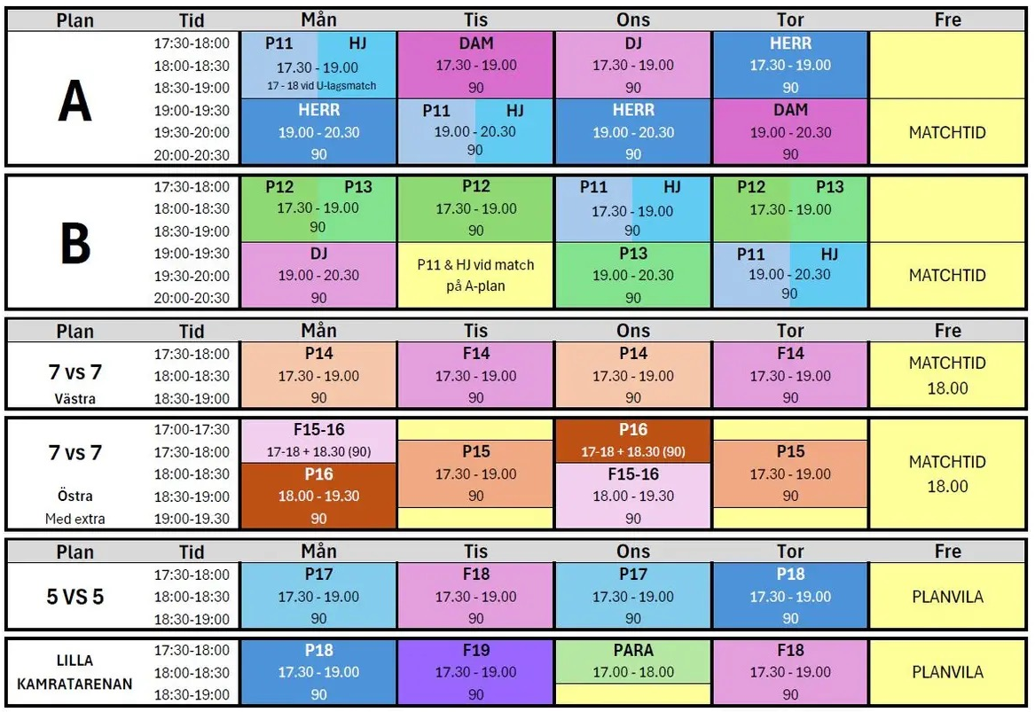
Träningsschema på gräsplanerna
17.00-18.30
17.00-18.30

Slide 5
Kamratfestivalen lördag 11 april
-Träningsmatcher på kommunens konstgräsplan för föreningens ungdomslag födda 2011 – 2018
P18 matcher
IFK Tidaholm klockan 9.00 – 10.00 (3x15 min)
IFK Tidaholm 10.15 – 11.15 (3x15 min)

Slide 6
Fotografering
- 28 maj Guldkrokshallen

Slide 7
Cuper
GIFF cupen 25 april (1 lag anmält)
5 mot 5
2x12 min
Nabben cup 22 augusti
25/04 | 09:30 | P8/9 f.2017/2018 | Grupp D | UL10 | Skövde AIK 3 | IFK Hjo
25/04 | 10:30 | P8/9 f.2017/2018 | Grupp D | UL10 | IFK Hjo | Råslätt SK
25/04 | 11:30 | P8/9 f.2017/2018 | Grupp D | UL9 | Skövde AIK 2 | IFK Hjo

Slide 8
Sammandrag
Höst 2026
22 eller 23 augusti (spelplats ej klar)
5 eller 6 september (spelplats ej klar)
19 eller 20 september (spelplats ej klar)
5 mot 5
3x10 min
2 lag anmälda
Vår 2026
9 eller 10 maj i Karlsborg
23 eller 24 maj i Tidaholm
13 eller 14 juni i Skövde

Slide 9
Grönt kort
-Delas ut efter spelade sammandragsmatcher av oss ledare till den spelare vi tycker ha utmärkt sig i prestation kopplat till Fair Play och att vara en god lagkamrat.

Slide 10
Laguppdrag
Under 2026 har vi som laguppdrag att vara bollvärd under damlagets hemmamatcher. Vi delar uppdraget med flickor födda 2018. Man samlas vid kiosken 40 min innan matchstart för att få en väst och instruktioner för uppdraget.
Kan man inte vid tilldelat datum så byter man med en lagkamrat, viktigt att man kommer på sitt tilldelade datum.
• P18: Bollvärd hemmamatcher Dam (7st)
• 2/5: 13.00 Sixten Ehn, Tage Storm, Eric Larsson
• 29/5: 19.00 Sixten Bodin, Nils Svedbom, Victor Sjöhem
• 30/6: 19.00 Loui Wester, Jacob Tornblad, Niilo Salenius Behm
• 22/8: 13.00 Killian Mellberg, Charlie Lord
• 4/9: 18.00 Elliot Artursson, Leon Jonsson
• 20/9: 16.00 Leevi Korpi, Edwin Jacobsson
• 4/10: 16.00 Gunnar Rimshult, Matteo Ahlner, Teim Alhelal
• P18: Försäljning Ravelli
https://partner.ravelli.se/se/landing/seller/ifk-hjo

Slide 11

Kostnad
Aktivitetsavgift 5-5 spel 350kr
Medlemsavgift 350 kr (en avgift per år oavsett antal sporter)
Fritidskortet (mer info om ni scannar QR koden)
Fritidskortet är pengar som du kan få för att betala för barnens fritidsaktiviteter.
Varje barn får 550 kronor per år – från det år de fyller 7 till och med det år de fyller 16.
Om din familj fick bostadsbidrag förra året kan ni få 2 500 kronor per barn.

Slide 12
Hjälp av er föräldrar
Lämna på träningar, väljer ni att stanna så vill vi att ni håller er utanför planen och inte kommunicerar med ert barn om inte vi kallar på er.
Viktigt att svara på kallelser på laget.se inför träningar, matcher och laguppdrag.
Läs information på laget.se
Hör av er till oss ledare vid frågor via sms eller supertext

Slide 13
Trygghetsgruppen

Slide 14
Övriga frågor?

Slide 15
STORT TACK!!
NU KÖR VI SÄSONGEN
2026!!

